Slide 1
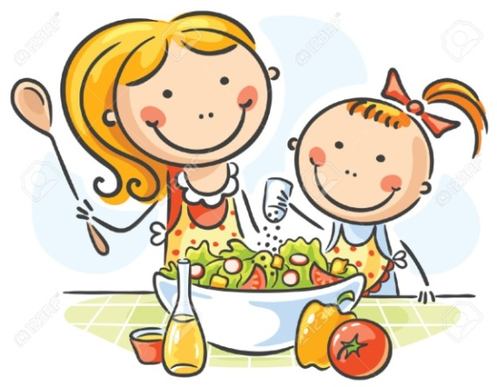
Волшебная кухня (открытое занятие)
Опытно-экспериментальная
деятельность
Подготовила воспитатель высшей категории Чечулина Н.В.

Slide 2
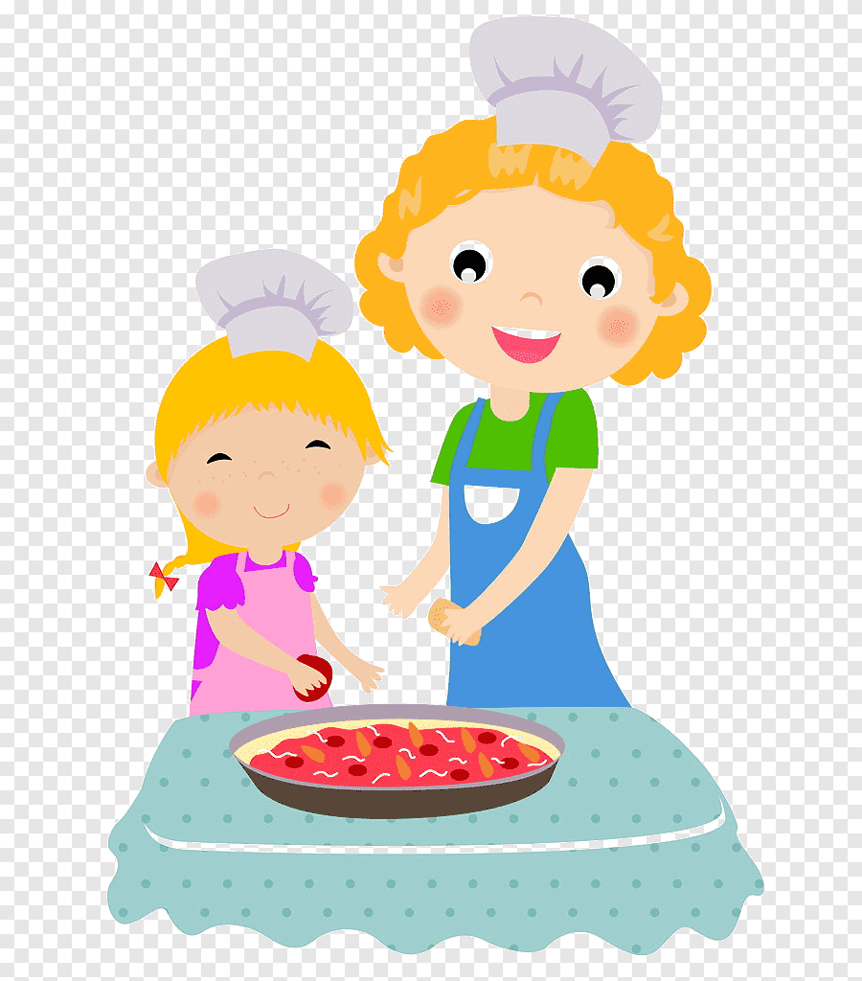
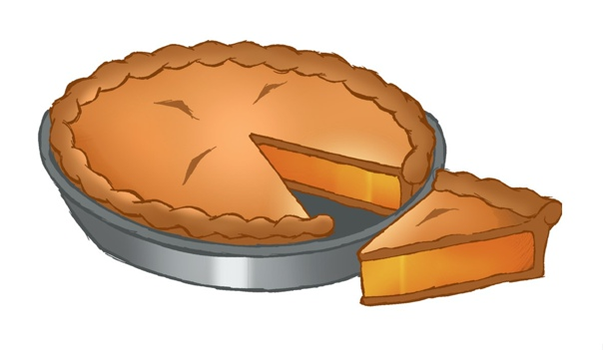

Slide 3
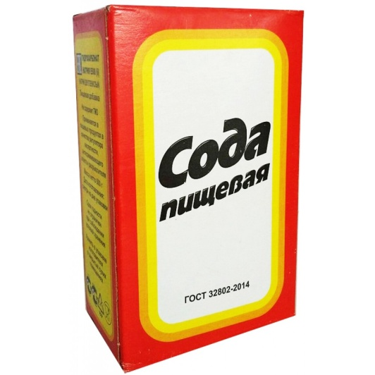
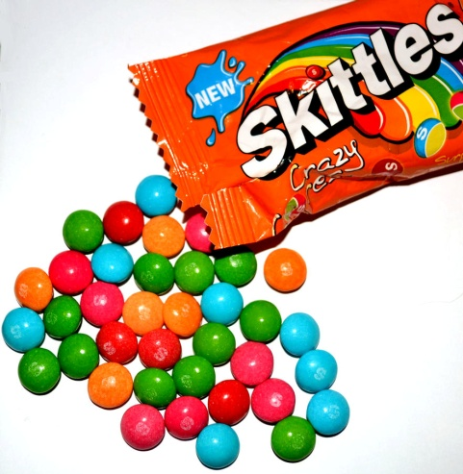
Рецепт пирога
1.
2.
3.

Slide 4
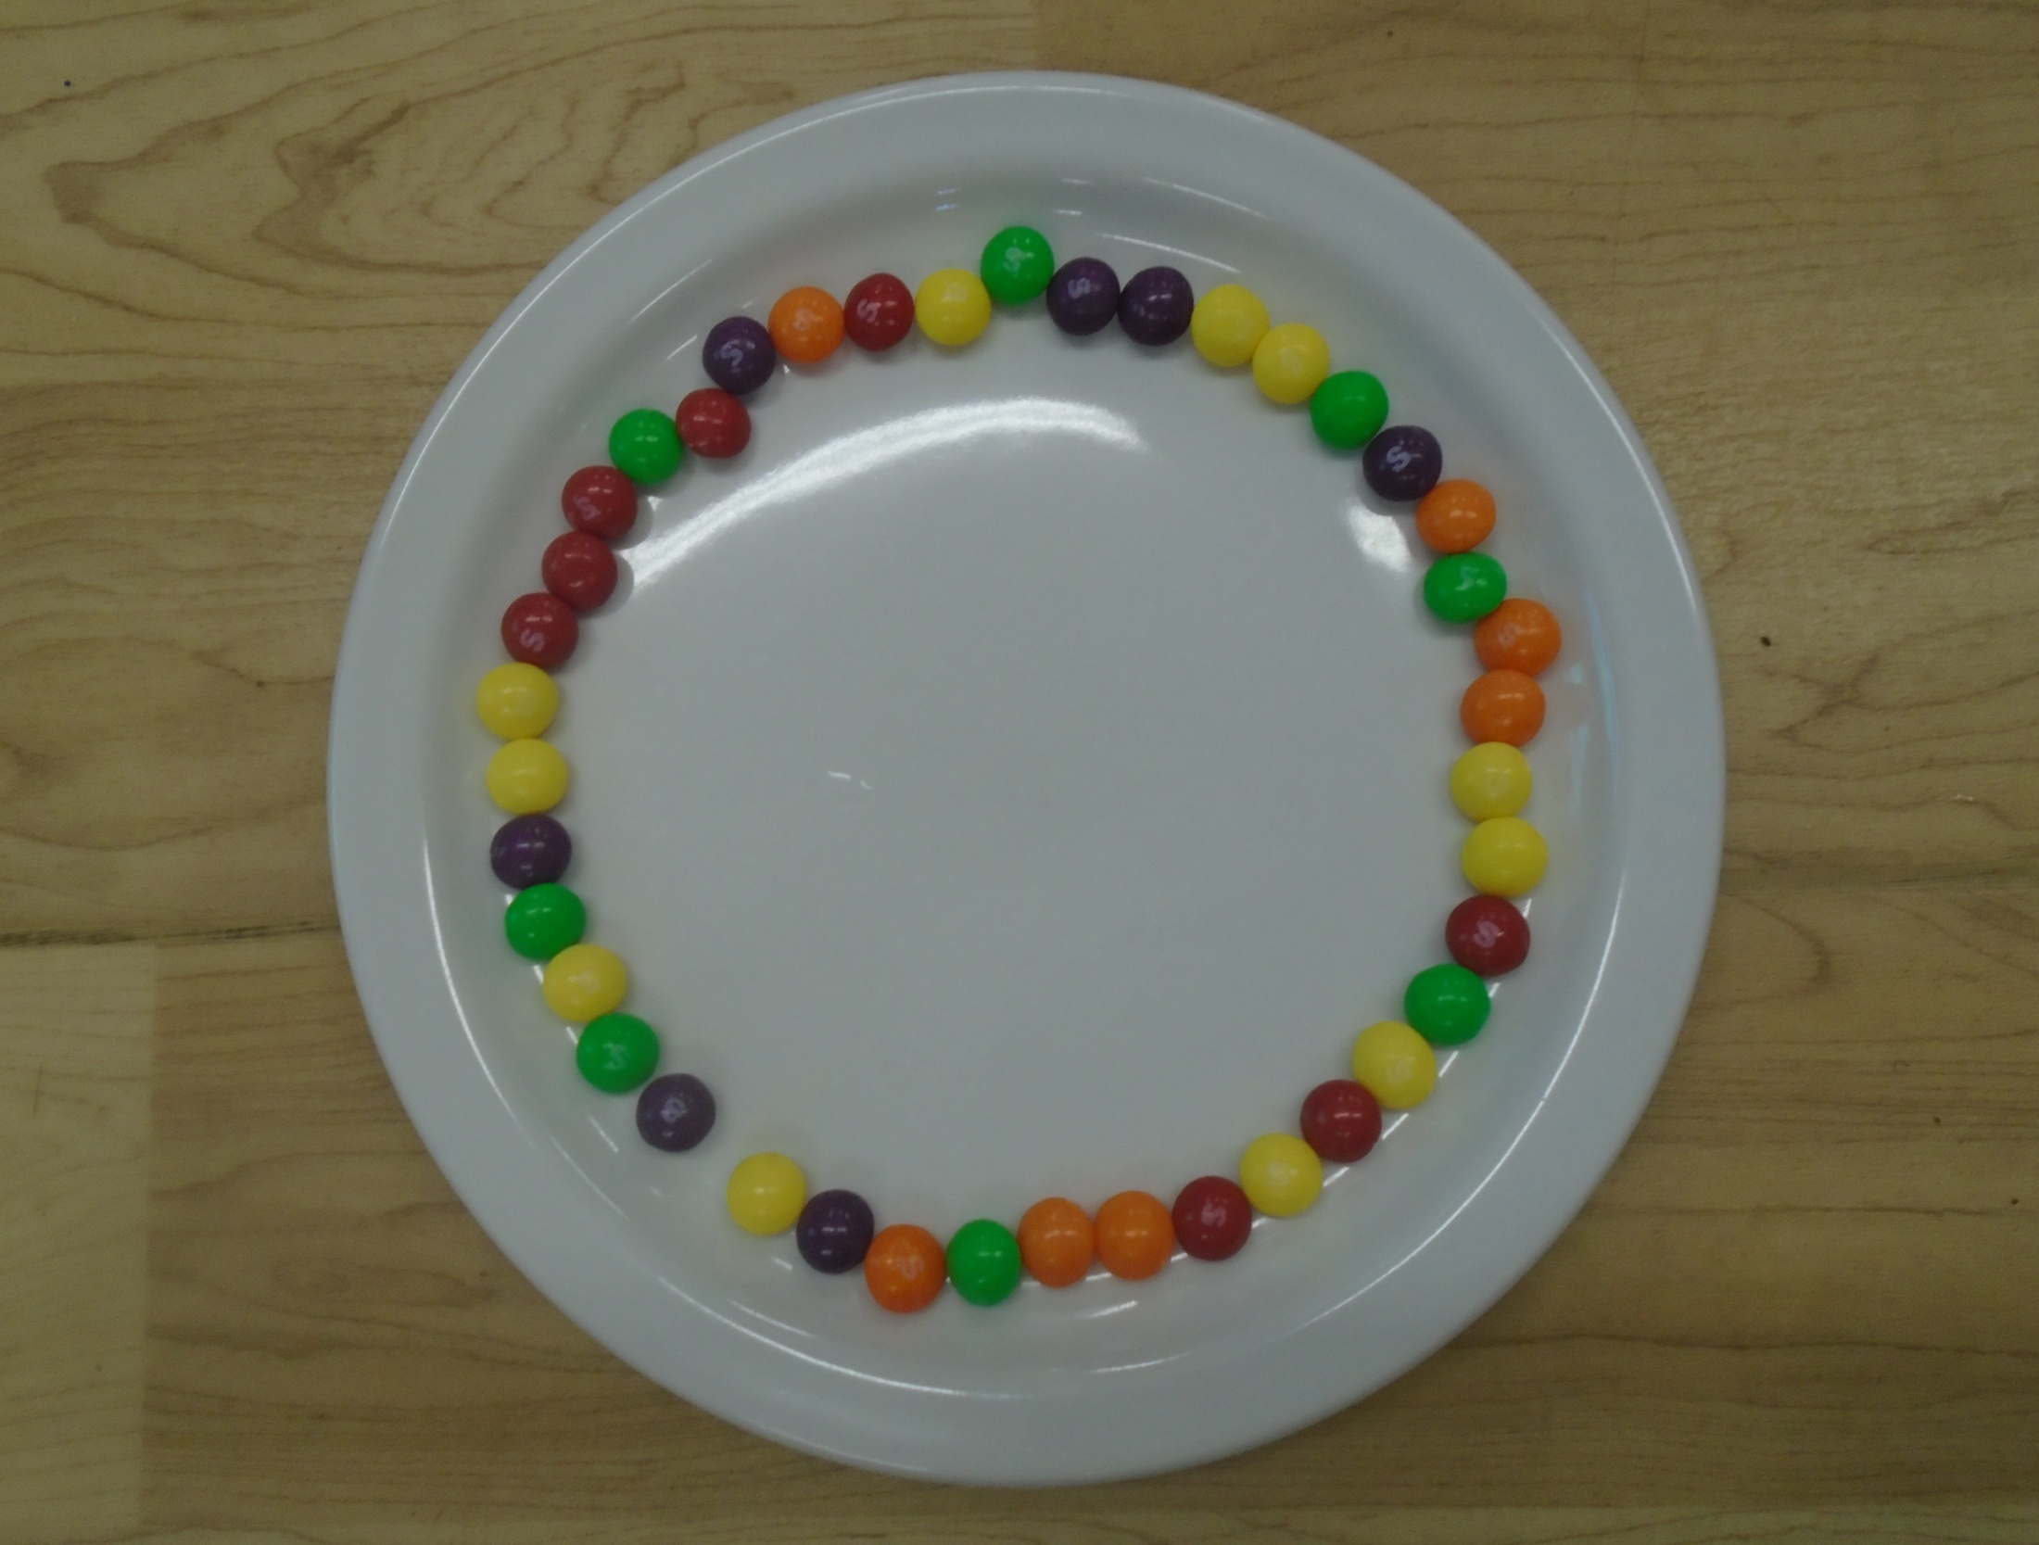

Slide 5
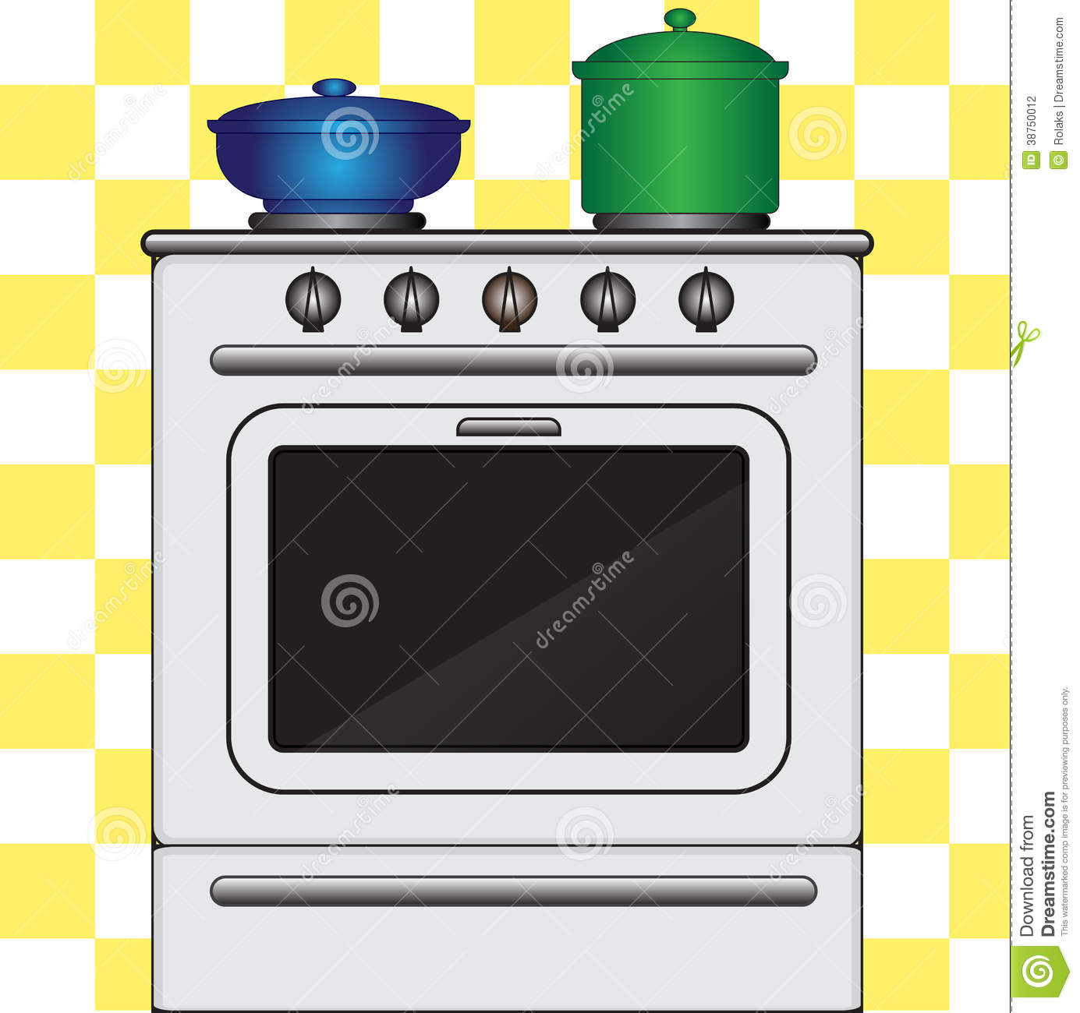

Slide 6
Рецепт пирога
1.
2.
3.

